Slide 1
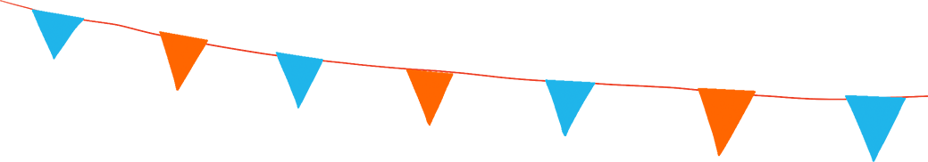



Đọc đúng, rõ ràng văn bản thông tin Rô-bốt ở quanh ta.
Biết nghỉ hơi ở chỗ có dấu câu.
Hiểu được những thông tin quan trọng được nêu trong VB: sự xuất hiện lần đầu tiên của rô-bốt, vai trò của rô-bốt trong cuộc sống, tương lai của rô-bốt,...

Slide 2


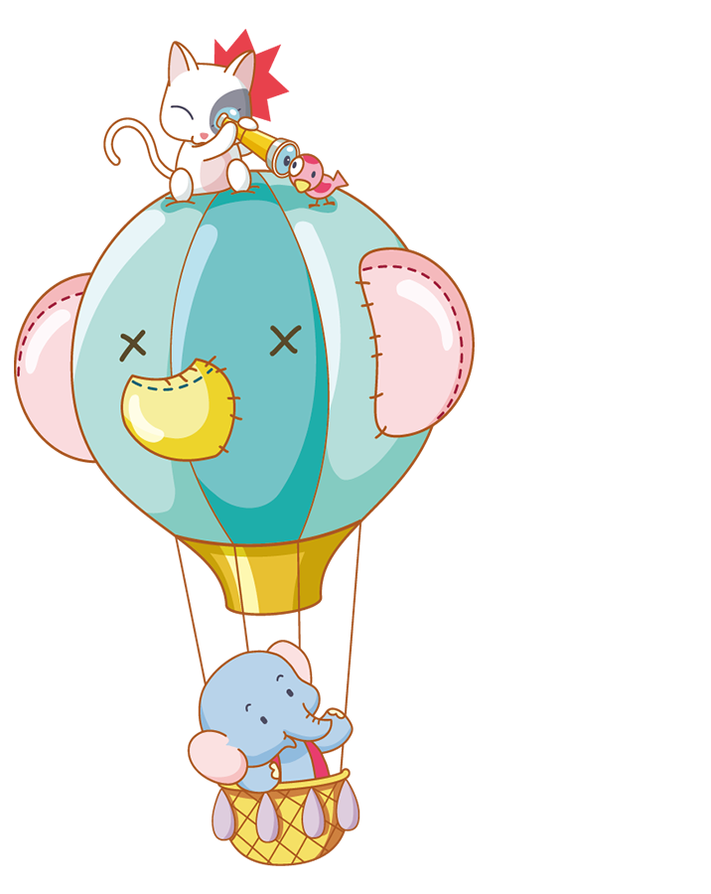




Slide 3




Slide 4




1
3
2
KẾT THÚC
Notes:
GV CLICK CHUỘT VÀO STT → XUẤT HIỆN CÂU HỎI
SAU KHI HS TRẢ LỜI XONG → CLICK CHUỘT VÀO KẾT THÚC → SLIDE TÌM HIỂU

Slide 5

Đại hội thể thao Ô-lim-pích có từ bao giờ và ở đâu?
1
Đại hội thể thao Ô-lim-pích có từ gần 3 000 năm trước ở Hy Lạp cổ.
1
4
2
5
10
9
7
3
0
8
6
Notes:
CLICK CHUỘT VÀO số thứ tự → TRỞ VỀ SLIDE BAN ĐẦU

Slide 6
Bài Ngọn lửa ô-lim-pích chia làm mấy đoạn?
2
A. 3 đoạn
B. 4 đoạn
C. 2 đoạn
D. 5 đoạn
1
4
2
5
10
9
7
3
0
8
6
Notes:
CLICK CHUỘT VÀO STT → TRỞ VỀ SLIDE BAN ĐẦU
CLICK CHUỘT VÀO ĐÁP ÁN → XUẤT HIỆN ĐÚNG SAI TƯƠNG ỨNG

Slide 7
Em nêu lại nội dung của bài đọc?
3
Bài đọc cho biết những thông tin về Đại hội thể thao Ô-lim-pích và ý nghĩa của ngọn lửa Ô-lim-pích. Qua đó ta thấy được rằng thể thao có khả năng kết nối con người trên thế giới với nhau, đem lại không khí hòa bình, hữu nghị trên thế giới,…
1
4
2
5
10
9
7
3
0
8
6
Notes:
CLICK CHUỘT VÀO STT → TRỞ VỀ SLIDE BAN ĐẦU

Slide 8
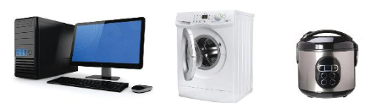


Cùng bạn trao đổi về công dụng của các đồ vật dưới đây:

Slide 9



Thứ Tư ngày 23 tháng 4 năm 2025
Tiếng Việt
Đọc:Rô- Bốt ở quanh ta
Viết: Ôn chữ viết hoa A,Ă, Â, Q (Kiểu 2)
TIẾNG VIỆT
Chủ điểm: Những búp măng non
Bài 2 – Tiết 1
Triển lãm thiếu nhi với 5 điều Bác Hồ dạy

Slide 10



Slide 11









Đọc mẫu
TAY DÒ
TAI NGHE
MẮT DÕI

Slide 12

RÔ-BỐT Ở QUANH TA
Năm 1920, rô-bốt xuất hiện lần đầu tiên trong vai nhân vật của một vở kịch viễn tưởng. Đó là nhân vật người máy, biết làm theo mệnh lệnh của con người. “Tuyệt quá! Nếu giao hết việc nặng nhọc, nguy hiểm cho rô-bốt thì chúng ta nhàn nhã bao nhiêu!”. Ai xem kịch cũng nghĩ thế. Rồi người ta bắt đầu nghiên cứu, chế tạo rô-bốt thật, thường có hình dạng như người, làm việc chẳng biết mệt mỏi, chẳng sợ nguy hiểm. Giờ đây, rô-bốt đã có thể di chuyển vật nặng, có thể chữa cháy, cứu nạn, thăm dò vũ trụ, khám phá đại dương,...
Rô-bốt còn được tạo ra để giúp chúng ta những việc thường ngày: rửa bát, quét nhà, bán hàng,... Dự báo, không bao lâu nữa, rô-bốt sẽ được sử dụng rộng rãi trong đời sống.
(Theo Ngọc Thủy)

Slide 13
RÔ-BỐT Ở QUANH TA
Năm 1920, rô-bốt xuất hiện lần đầu tiên trong vai nhân vật của một vở kịch viễn tưởng. Đó là nhân vật người máy, biết làm theo mệnh lệnh của con người. “Tuyệt quá! Nếu giao hết việc nặng nhọc, nguy hiểm cho rô-bốt thì chúng ta nhàn nhã bao nhiêu!”. Ai xem kịch cũng nghĩ thế. Rồi người ta bắt đầu nghiên cứu, chế tạo rô-bốt thật, thường có hình dạng như người, làm việc chẳng biết mệt mỏi, chẳng sợ nguy hiểm. Giờ đây, rô-bốt đã có thể di chuyển vật nặng, có thể chữa cháy, cứu nạn, thăm dò vũ trụ, khám phá đại dương,...
Rô-bốt còn được tạo ra để giúp chúng ta những việc thường ngày: rửa bát, quét nhà, bán hàng,... Dự báo, không bao lâu nữa, rô-bốt sẽ được sử dụng rộng rãi trong đời sống.
(Theo Ngọc Thủy)
1
2
Cùng chia đoạn

Slide 14
LUYỆN ĐỌC TỪ KHÓ
01
rô-bốt
kịch
viễn tưởng
02
di chuyển
03
04
quét nhà

Slide 15
LUYỆN ĐỌC CÂU DÀI
Rồi/ người ta bắt đầu nghiên cứu,/ chế tạo rô-bốt thật,/ thường có hình dạng như người,/ làm việc chẳng biết mệt mỏi,/ chẳng sợ hiểm nguy.//

Slide 16



Luyện đọc theo nhóm

Slide 17
RÔ-BỐT Ở QUANH TA
Năm 1920, rô-bốt xuất hiện lần đầu tiên trong vai nhân vật của một vở kịch viễn tưởng. Đó là nhân vật người máy, biết làm theo mệnh lệnh của con người. “Tuyệt quá! Nếu giao hết việc nặng nhọc, nguy hiểm cho rô-bốt thì chúng ta nhàn nhã bao nhiêu!”. Ai xem kịch cũng nghĩ thế. Rồi người ta bắt đầu nghiên cứu, chế tạo rô-bốt thật, thường có hình dạng như người, làm việc chẳng biết mệt mỏi, chẳng sợ nguy hiểm. Giờ đây, rô-bốt đã có thể di chuyển vật nặng, có thể chữa cháy, cứu nạn, thăm dò vũ trụ, khám phá đại dương,...
Rô-bốt còn được tạo ra để giúp chúng ta những việc thường ngày: rửa bát, quét nhà, bán hàng,... Dự báo, không bao lâu nữa, rô-bốt sẽ được sử dụng rộng rãi trong đời sống.
(Theo Ngọc Thủy)
1
2

Slide 18

Luyện đọc toàn bài
Tiêu chí đánh giá
1
Đọc đúng
2
Đọc to, rõ
3
Ngắt nghỉ đúng chỗ

Slide 19
RÔ-BỐT Ở QUANH TA
Năm 1920, rô-bốt xuất hiện lần đầu tiên trong vai nhân vật của một vở kịch viễn tưởng. Đó là nhân vật người máy, biết làm theo mệnh lệnh của con người. “Tuyệt quá! Nếu giao hết việc nặng nhọc, nguy hiểm cho rô-bốt thì chúng ta nhàn nhã bao nhiêu!”. Ai xem kịch cũng nghĩ thế. Rồi người ta bắt đầu nghiên cứu, chế tạo rô-bốt thật, thường có hình dạng như người, làm việc chẳng biết mệt mỏi, chẳng sợ nguy hiểm. Giờ đây, rô-bốt đã có thể di chuyển vật nặng, có thể chữa cháy, cứu nạn, thăm dò vũ trụ, khám phá đại dương,...
Rô-bốt còn được tạo ra để giúp chúng ta những việc thường ngày: rửa bát, quét nhà, bán hàng,... Dự báo, không bao lâu nữa, rô-bốt sẽ được sử dụng rộng rãi trong đời sống.
(Theo Ngọc Thủy)

Slide 20


Slide 21
GIẢI NGHĨA TỪ KHÓ
Viễn tưởng
Cứu nạn
tưởng tượng về những điều có trong tương lai xa xôi.
cứu người bị nạn thoát khỏi nguy hiểm.
Vũ trụ
Dự báo
khoảng không gian mênh mông chứa các thiên hà.
báo trước những điều có nhiều khả năng sẽ xảy ra.

Slide 22

CÙNG TÌM HIỂU
1. Nhân vật người máy (rô-bốt) xuất hiện lần đầu tiên khi nào?
2. Sự xuất hiện của rô-bốt trong vở kịch đem đến những thay đổi gì trong suy nghĩ và hành động của con người?
3. Bài đọc cho biết rô-bốt được con người chế tạo đã có khả năng làm những việc gì?
4. Theo em, vì sao không bao lâu nữa, rô-bốt sẽ được sử dụng rộng rãi trong đời sống?
5. Em mong muốn có một con rô-bốt như thế nào cho riêng mình?

Slide 23




THẢO LUẬN NHÓM ĐÔI
Đọc kỹ câu hỏi và trả lời từng câu

Slide 24
CÙNG TÌM HIỂU
1. Nhân vật người máy (rô-bốt) xuất hiện lần đầu tiên khi nào?
1
Nhân vật người máy (rô-bốt) xuất hiện lần đầu tiên vào năm 1920.

Slide 25
CÙNG TÌM HIỂU
2. Sự xuất hiện của rô-bốt trong vở kịch đem đến những thay đổi gì trong suy nghĩ và hành động của con người?
2
Sự xuất hiện của rô-bốt khiến con người nghĩ tới việc giao hết việc nặng nhọc, nguy hiểm cho rô-bốt; bắt đầu nghiên cứu, chế tạo rô-bốt thật, thường có hình dạng như người, làm việc chẳng biết mệt mỏi, chẳng sợ hiểm nguy.

Slide 26
CÙNG TÌM HIỂU
3. Bài đọc cho biết rô-bốt được con người chế tạo đã có khả năng làm những việc gì?
3
Bài đọc cho biết được con người chế tạo đã có khả năng di chuyển vật nặng, có thể chữa cháy, cứu nạn, thăm dò vũ trụ, khám phá đại dương.

Slide 27
CÙNG TÌM HIỂU
4. Theo em, vì sao không bao lâu nữa, rô-bốt sẽ được sử dụng rộng rãi trong đời sống?
4
Không bao lâu nữa, rô-bốt sẽ được sử dụng rộng rãi trong đời sống vì cùng với sự phát triển của khoa học kĩ thuật và công nghệ con người có thể chế tạo nhiều loại rô-bốt khác nhau. Rô-bốt có khả năng thay thế con người trong mọi việc, nhất là những việc thường ngày.)

Slide 28
CÙNG TÌM HIỂU
5. Em mong muốn có một con rô-bốt như thế nào cho riêng mình?
4
Em tự liên hệ bản thân và nói lên suy nghĩ của mình.

Slide 29


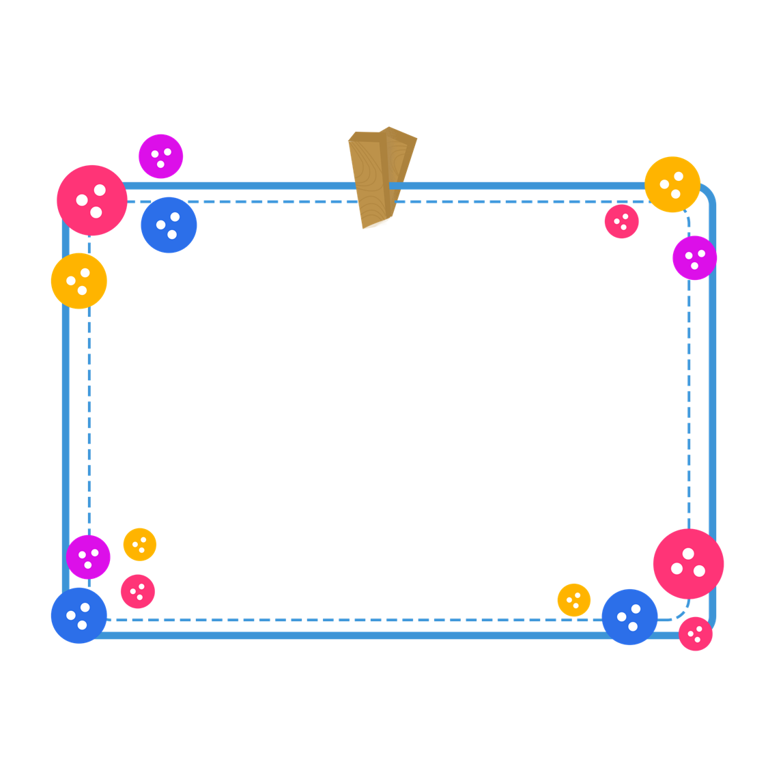

Bài đọc cho biết những thông tin về sự xuất hiện lần đầu tiên của rô-bốt, vai trò của rô-bốt trong cuộc sống, tương lai của rô-bốt,…

Slide 30


Slide 31

Xác định giọng đọc của bài
Giọng đọc toàn bài rõ ràng, rành mạch.
Đọc diễn cảm, nhấn giọng ở những từ ngữ giàu sức gợi tả, gợi cảm.

Slide 32
RÔ-BỐT Ở QUANH TA
Năm 1920, rô-bốt xuất hiện lần đầu tiên trong vai nhân vật của một vở kịch viễn tưởng. Đó là nhân vật người máy, biết làm theo mệnh lệnh của con người. “Tuyệt quá! Nếu giao hết việc nặng nhọc, nguy hiểm cho rô-bốt thì chúng ta nhàn nhã bao nhiêu!”. Ai xem kịch cũng nghĩ thế. Rồi người ta bắt đầu nghiên cứu, chế tạo rô-bốt thật, thường có hình dạng như người, làm việc chẳng biết mệt mỏi, chẳng sợ nguy hiểm. Giờ đây, rô-bốt đã có thể di chuyển vật nặng, có thể chữa cháy, cứu nạn, thăm dò vũ trụ, khám phá đại dương,...
Rô-bốt còn được tạo ra để giúp chúng ta những việc thường ngày: rửa bát, quét nhà, bán hàng,... Dự báo, không bao lâu nữa, rô-bốt sẽ được sử dụng rộng rãi trong đời sống.
(Theo Ngọc Thủy)

Slide 33





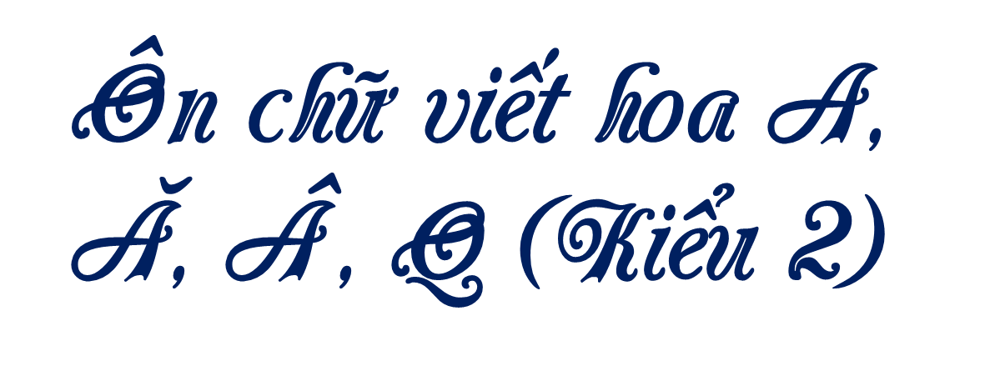






Viết

Slide 34


Cùng ôn lại cách viết chữ hoa A, Ă, Â, Q kiểu 2 nhé!
Cách viết chữ hoa A, Ă, Â, Q kiểu 2

Slide 35

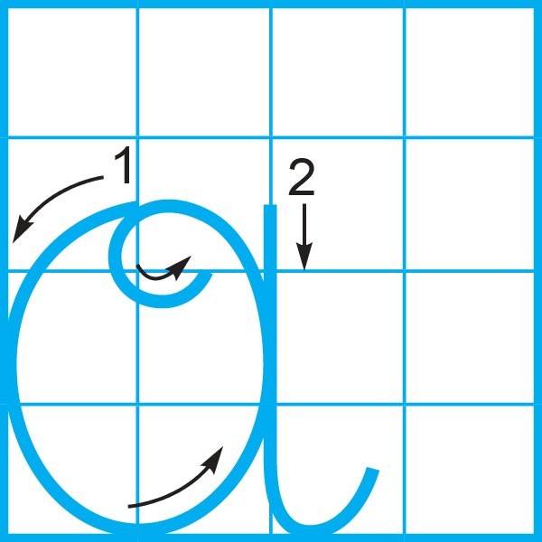
Cùng ôn tập
nét móc ngược
phải
Chữ A ( kiểu 2) được viết bởi 2 nét:
2 ô ly rưỡi
nét cong kín
2 ô ly hơn

Slide 36

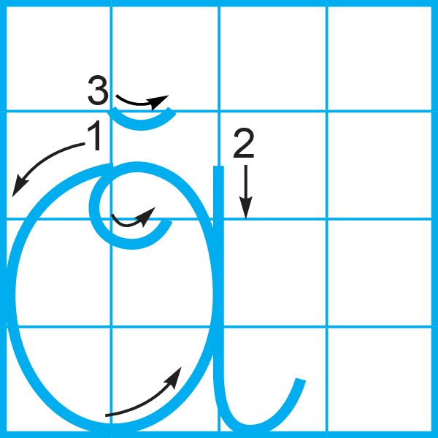
Cùng ôn tập
nét lượn vòng
Chữ Ă (kiểu 2) được viết bởi 3 nét:
nét móc
ngược phải
nét cong kín
2
ô ly rưỡi
2 ô ly hơn

Slide 37

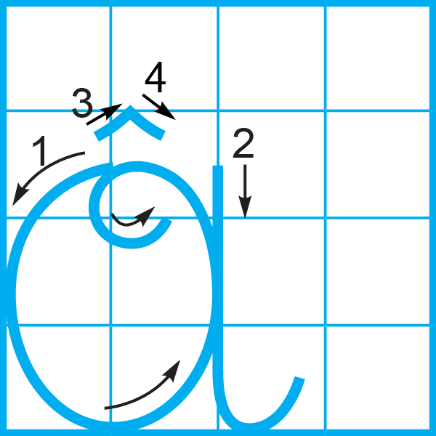
Cùng ôn tập
Chữ hoa Â (kiểu 2) cấu tạo bởi các nét:
Nét xiên nhỏ
Nét móc
ngược phải
2
ô ly rưỡi
Nét cong kín
gần 3 ô ly

Slide 38
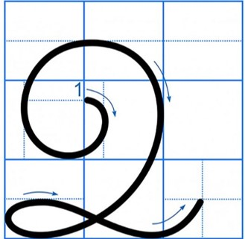
Cùng ôn tập
Chữ Q (kiểu 2) được viết bởi 1 nét:
là kết hợp của 3 nét cơ bản: cong trên, cong phải và lượn ngang
2
ô ly rưỡi
2 ô ly hơn

Slide 39



Cùng luyện viết
Viết vào vở tập viết

Slide 40




Slide 41



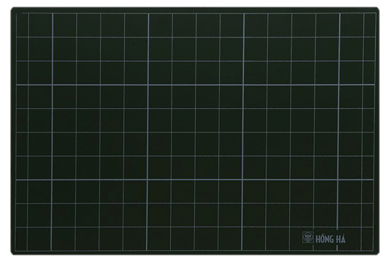
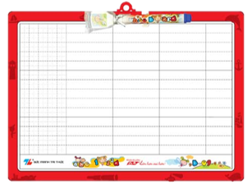
Viết tên riêng
Hội An
Viết vào bảng con

Slide 42

Hội An là thành phố nổi tiếng của tỉnh Quảng Nam. Nơi đây giữ được những con đường, ngôi nhà, đình chùa,... rất cổ; có nhiều món ăn truyền thống đặc sắc... Vì thế, người ta còn gọi Hội An là phố cổ Hội An.

Slide 43



Slide 44



Viết câu ứng dụng
Ai về phố cổ Hội An
Thêm yêu, thêm nhớ Zuảng Nam quê mình.
(Việt Dũng)
Viết vào
Vở tập viết
Em chú ý cách đặt dấu thanh nhé!

Slide 45
Dặn dò
- Luyện viết các chữ hoa đã học trong bài.
- Thực hiện các phần viết ở nhà trong vở Tập viết.
- Chuẩn bị bài học sau:…
- ……….

Slide 46




